Slide 1
автоматизация метрологической экспертизы стандартов с применением нейронных сетей: архитектура, функциональность и перспективы внедрения
www.vniim.ru
Авторы: Аминова А.С., Аверич В.Е., Овсянников К.А.
e-mail: nast781826@gmail.com, vaverich3@inbox.ru, ovsyannikov.ka@edu.spbstu.ru

Slide 2

Актуальность темы
Замечания и предложения по построению, изложению и оформлению проектов стандартов
Год | Кол-во документов, запланированных к разработке и подготовке к утверждению
2020 | 5400
2021 | 4100
2022 | 4800
2023 | 4200
2024 | 4900
Совершенствование процедуры метрологической экспертизы согласно РМГ 29
Автоматизация метрологической экспертизы

Slide 3

Цифровая трансформация национальной системы стандартизации
Подсистема Федеральной государственной информационной системы Росстандарта
(Экосистема «Береста 2.0») [1, 2];
Сервис «Конструктор документов» экосистемы «Береста 2.0» [3];
Подсистема «Обсуждение нормативных документов» (СУ НТД «Техэксперт») [4];
Подсистема «Конструктор нормативных документов» (СУ НТД «Техэксперт SMART») [4].
Не все подсистемы на данный момент реализованы и невозможно оценить насколько они полезны и удобны для пользователя. Авторами настоящего исследования ведется разработка веб-сайта, который использует нейронную сеть для автоматизации процесса метрологической экспертизы проектов стандартов.
[1] Миронов Д.Е. Российская стандартизация – основа технологического суверенитета // Business Excellence. – 2024. – №10. – С. 15-21;
[2] Миронов Д.Е. Основные направления цифровой трансформации стандартизации. Часть 3 // Стандарты и качество. – 2024. – №5 (1043). – С. 34-36;
[3] Миронов Д.Е. Основные направления цифровой трансформации стандартизации. Часть 2 // Стандарты и качество. – 2024. – №4 (1042). – С. 58-61;
[4] Артемьева В.Р., Самотуго И.С. Как обуздать стихию: автоматизация коллективной работы над документом // Стандарты и качество. – 2025. – №5 (1055). – С. 42-45.

Slide 4
Метрологическая экспертиза проектов стандартов
Метрологическая экспертиза (МЭ) подразумевает анализ задач, поставленных в документации, и оценку их решения, предложенного разработчиками.
Задачи МЭ:
контроль выполнения обязательных метрологических требований;
оценивание выбора состава измеряемых параметров;
оценивание выбора норм точности, средств и методик измерений, области применения, влияющих факторов, используемой терминологии и т.д.
4

Slide 5
Возможные виды нарушений в проектах стандартов при проведении МЭ
требования и правила, установленные в проекте стандарта, противоречат стандартам (ГОСТ, ГОСТ Р) и иным нормативным документам по стандартизации;
требования и правила, установленные в проекте стандарта, противоречат федеральным законам (ФЗ), актам Президента РФ, актам Правительства РФ и т.д.;
дублирование требований/положений других основополагающих документов в области стандартизации, например, по этой же тематике;
несоответствие содержания проекта стандарта современному уровню развития науки, техники и технологий, передовому отечественному и зарубежному опыту;
неверный выбор средств и методов измерений;
значения показателей качества и норм безопасности ниже установленных в действующих стандартах;
5

Slide 6
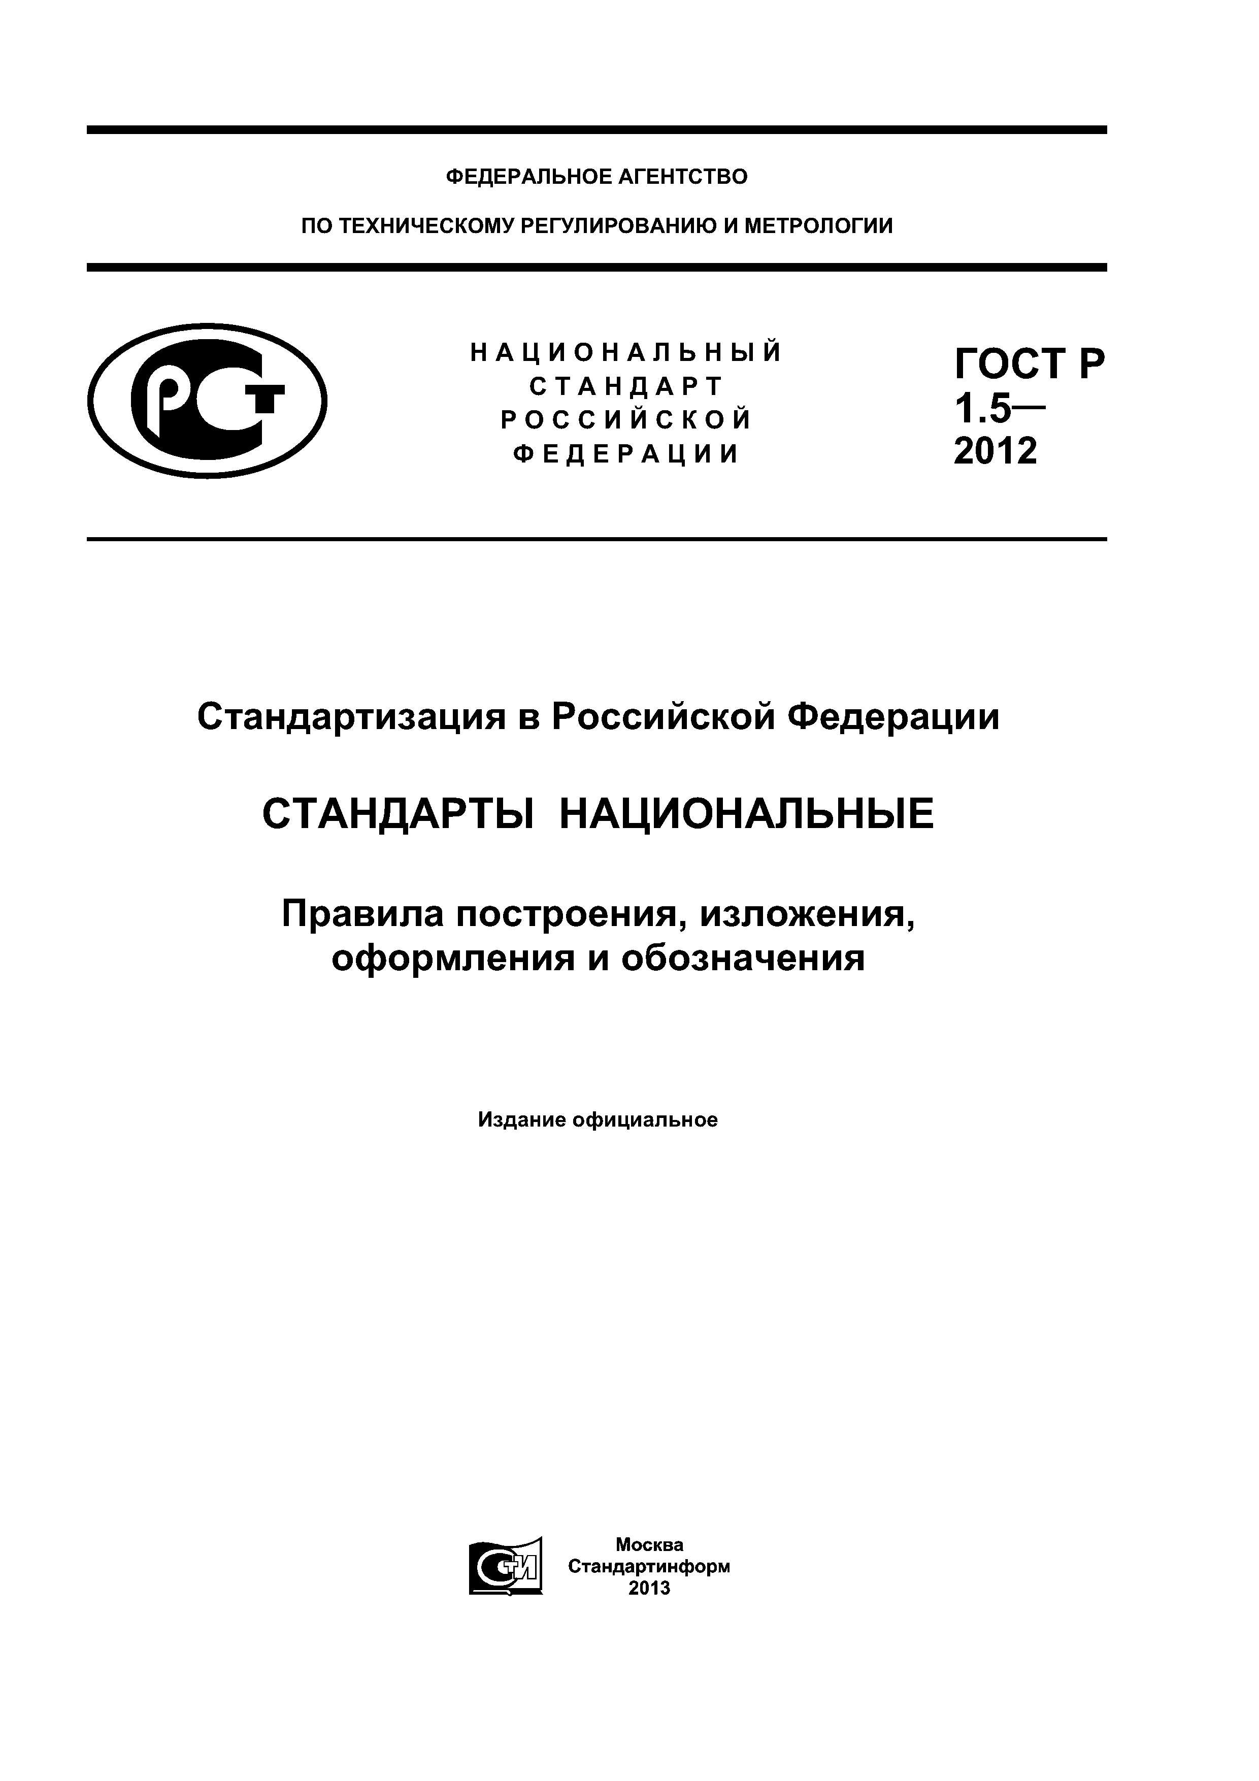
Возможные виды нарушений в проектах стандартов при проведении МЭ
несоблюдение правил изложения и оформления проекта стандарта требованиям таких основополагающих стандартов, как ГОСТ Р 1.5—2012 и ГОСТ 1.5—2001;
отсутствие специфических требований, свойственных объекту стандартизации;
несоответствие наименования проекта стандарта его содержанию;
наличие орфографических и пунктуационных ошибок в тексте;
необоснованное использование придуманной терминологии;
адаптация определений известных терминов не с их детализацией или уточнением, а с приданием им искаженного смысла.
6

Slide 7
Примеры нарушений в проектах стандартов
I | II | III | IV
Раздел 7 | Раздел 7 | Раздел 7 | Раздел 7
7.4.1 ОР могут размечаться на изображениях при помощи полигонов или при помощи линий. Рекомендуется использовать для разметки полигоны. | 7.4.1 ОР должны размечаться на изображениях при помощи полигонов. | 7.4.1 Для разметки ОР на изображениях необходимо использовать полигоны. | 7.4.1 Для разметки ОР на изображениях, предпочтительно использовать полигоны, при этом возможно использовать линии для линейных ОР.
7.4.2 На воспринимаемой сцене должны размечаться все элементы ОР независимо от того, на какой проезжей части они находятся — попутной, конкурирующей или встречной. | 7.4.2 На воспринимаемой сцене должны размечаться все элементы ОР независимо от того, на каком направлении они находятся — попутном или конкурирующем. | 7.4.2 Все ОР на воспринимаемой сцене должны быть размечены, независимо от их расположения на проезжей части, будь то попутная, конкурирующая или встречная полоса движения. | 7.4.2 Все ОР на воспринимаемой сцене должны быть размечены, независимо от их расположения на проезжей части, будь то попутная, конкурирующая или встречная полоса движения.
7.4.4 В случае, если ОР перекрывается другими объектами, которые подлежат или не подлежат аннотированию, разметка должна осуществляться с учетом видимых частей ОР, обеспечивая корректное распознавание даже при наличии частичных перекрытий. | 7.4.3 В случае, если ОР перекрывается другими объектами, которые подлежат или не подлежат аннотированию, разметка должна осуществляться с учетом видимых частей ОР, обеспечивая корректное распознавание даже при наличии частичных перекрытий. | 7.4.3 Если ОР перекрываются другими объектами, независимо от того, подлежат они аннотированию или нет, разметка данных должна учитывать видимые части ОР, чтобы обеспечить корректное распознавание даже в случае частичного перекрытия | 7.4.3 Если ОР перекрываются другими объектами, независимо от того, подлежат они аннотированию или нет, разметка данных должна учитывать видимые части ОР, чтобы обеспечить корректное распознавание даже в случае частичного перекрытия.

Slide 8
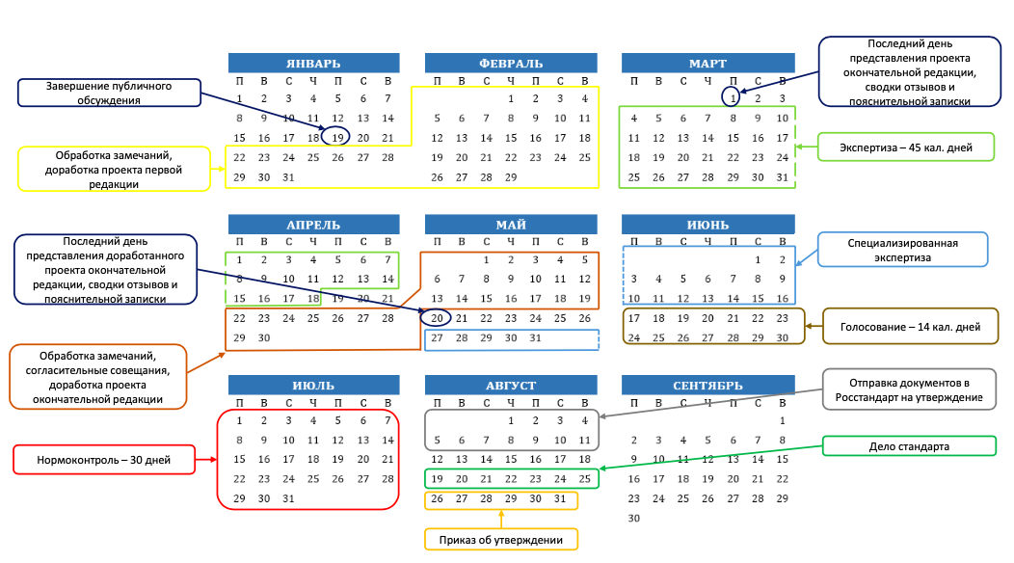
Этапы разработки проекта национального стандарта
Подготовка первой редакции проекта национального стандарта и пояснительной записки к нему
Прием и проверка первой редакции проекта стандарта на соответствие положениям 4.3.1 и 4.3.2 стандарта ГОСТ Р 1.2, а также требованиям разделов 3 и 4 стандарта ГОСТ Р 1.5.
Публикация первой редакции проекта стандарта на сайте ТК для публичного обсуждения членами ТК и заинтересованными лицами.
Срок публичного обсуждения устанавливается в интервале от 60 до 90 календарных дней включительно.
Подготовка отзывов по первой редакции проекта стандарта
Направление отзывов разработчику и в секретариат ТК
8

Slide 9
Преимущества разрабатываемой нейронной сети
Предложенный подход способствует достижению консенсуса в ТК после голосования
Разработчики могут сосредоточиться на содержании проекта стандарта
Разработка проекта стандарта занимает меньше времени
Процесс разработки проекта стандарта проходит на одной платформе
9

Slide 10
Задачи нейронной сети
- проверка соответствия оформления и изложения проекта стандарта требованиям ГОСТ Р 1.5 и ГОСТ 1.5;
- поиск орфографических, пунктуационных и иных ошибок в тексте проекта стандарта;
- поиск в тексте проекта стандарта требований/положений, которые частично или полностью дублируют требования/положения других документов в области стандартизации, по этой же или смежной тематике;
- оценивание соответствия норм точности, рекомендуемых средств измерений, условий их применения, состава измеряемых параметров и других сведений, приведенных в проекте стандарта, требованиям взаимосвязанных стандартов;
- контроль соответствия показателей качества и норм безопасности, приведенных в проекте стандарта, Федеральным законам, действующим стандартам, приказам Росстандарта;

Slide 11
Задачи нейронной сети
- оценивание соответствия терминологии, использованной в проекте стандарта, терминологии действующих стандартов для выявления и устранения искажения определений;
- оценивание соответствия содержания основного текста проекта стандарта наименованию проекта стандарта;
- введение возможности контролируемого дообучения нейронной сети с целью расширения области ее применения;
- введение в нейронную сеть возможности автоматической или ручной коррекции документации, которая была подвергнута метрологической экспертизе, на основе ошибок, выявленных нейронной сетью, путем принятия решений пользователем.

Slide 12
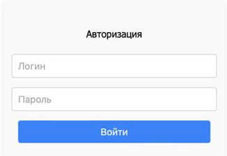
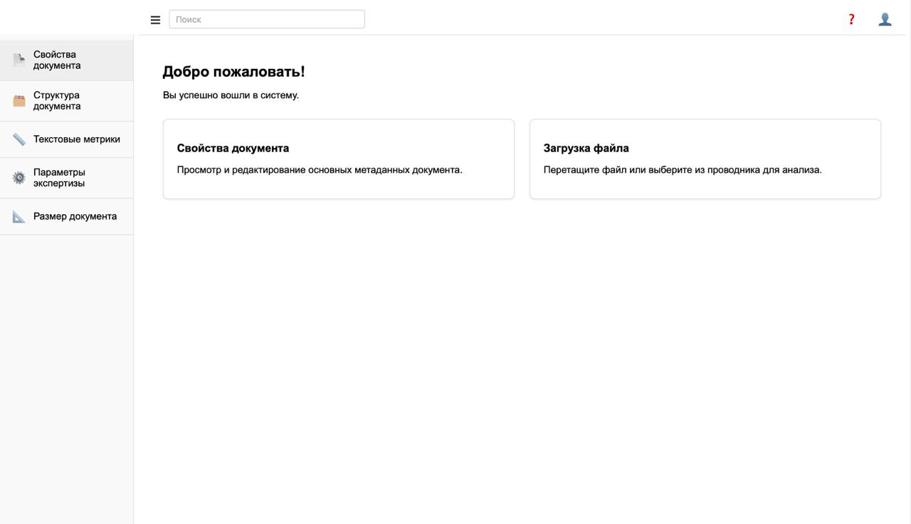
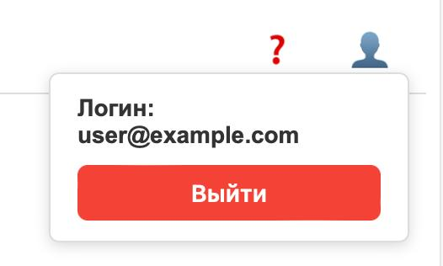
Интерфейс веб-сайта
12

Slide 13
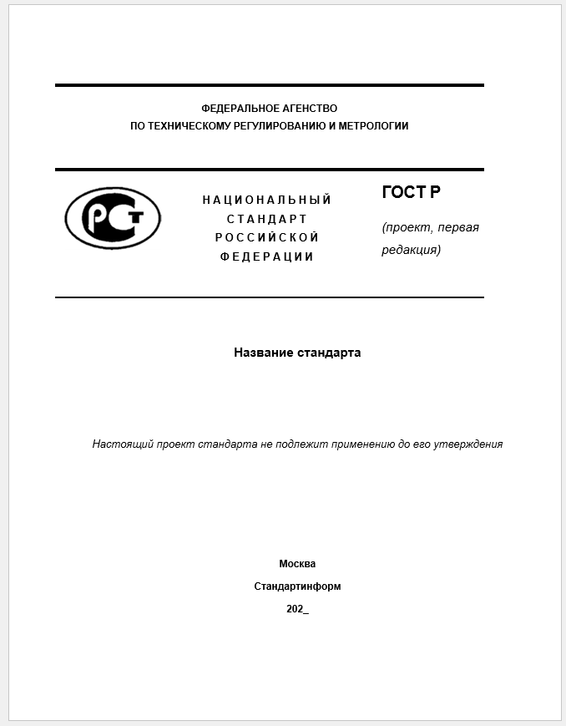
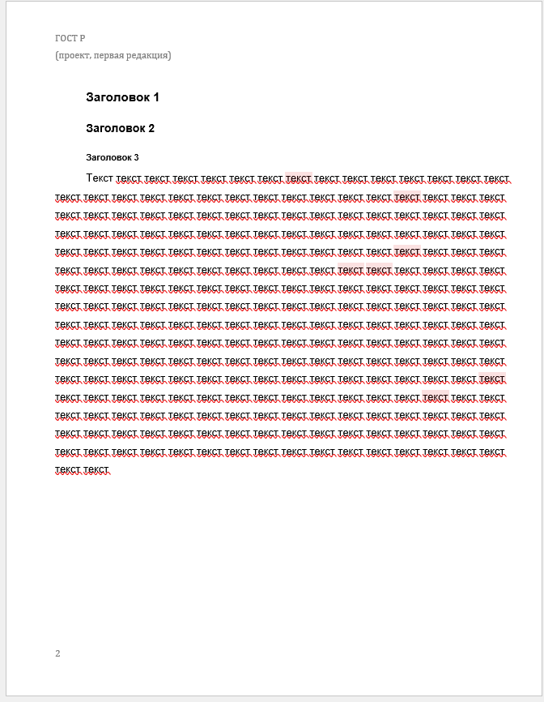
Пример работы сервиса форматирования
13

Slide 14
Интеграция языковых моделей
Сервисы языковой модели (LLM): обработка запросов к языковым моделям реализуется на Python с использованием веб-фреймворка FastAPI, обеспечивающего интеграцию с большими языковыми моделями на основе архитектуры трансформеров.
Семантический контроль дублирования требований других стандартов
Каждый раздел документа преобразуется в вектор и сравнивается с базой стандартов с использованием FAISS для быстрого поиска. Осуществляется иерархическая классификация повторов.
Контроль соответствия требованиям стандартов по стандартизации
Модель, обученная на документах в области стандартизации, проведет оценку соответствия документа через извлечение ссылок Named Entity Recognition (NER) и compliance scoring.
3. Контроль терминологической корректности
Используется специальная графовая модель совместно с предварительно обученными крупными языковыми моделями (LLMs), адаптированными к контексту предметной области, для автоматического определения точности употребления терминов.
Проверка внутренней согласованности содержания документов
Семантически специализированные алгоритмы обеспечивают выявление логических ошибок и противоречий в содержании документов.
14

Slide 15
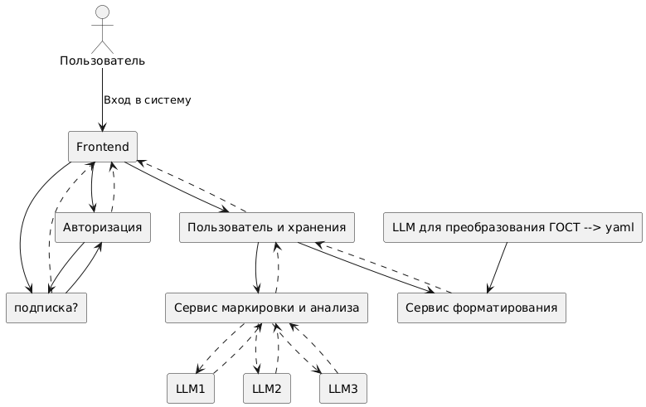
Архитектурные решения и их обоснование
Разрабатываемая система построена на основе микросервисной архитектуры и представляет собой комплексное решение для автоматизации метрологической экспертизы с перспективой интеграции искусственного интеллекта для семантического анализа содержимого.
15

Slide 16
Технологический стек и его обоснование
Интерфейс: реализуется на основе JavaScript-библиотеки React с применением статической типизации посредством языка программирования TypeScript.
Сервис пользователей: применяется язык программирования Go в сочетании с реляционной системой управления базами данных (СУБД) PostgreSQL. Для хранения и версионирования используется s3-совместимое хранилище Minio.
Форматирование документов: выполняется путем интеграции специализированных python-docx для языка программирования Python.
Архитектурная особенность: характеризуется комбинацией синхронных REST-запросов для операций высокой важности и асинхронной очереди сообщений для ресурсоемких задач обработки больших языковых моделей.
16

Slide 17
Межсервисное взаимодействие и паттерны надежности
Коммуникационные протоколы:
Используется REST API (HTTP/JSON):
пользовательские операции (Frontend ↔ Auth/Storage);
форматирование документов (Storage ↔ Formatting Service).
Асинхронные вызовы:
Интеграция с LLM и фоновые задачи осуществляются через Message Queue и gRPC.
Оркестрация:
локальная разработка: Docker Compose;
продакшн: Kubernetes с Helm-чартами.
Безопасность:
чтение только файлов read-only;
непривилегированные пользователи в контейнерах.
Паттерн | Применение в системе | Пример из схемы
Circuit Breaker | Вызовы LLM (маркировка/анализ) | Mark → LLM1/LLM2/LLM3
Retry + Backoff | Операции форматирования | GOST-YAML LLM → Format
Bulkhead | Изоляция подсистемы авторизации | Auth ↔ Frontend
Saga | Комплексная обработка документа | Хранилище → Mark+Format → LLM
17

Slide 18


Основные выводы
В ГНЦ ФГУП «ВНИИМ им. Д.И. Менделеева» реализуется разработка веб-сервиса, использующего нейронную сеть для автоматизации МЭ.
В создании веб-сайта принимают участие студенты СПбПУ.
18

Slide 19

СПАСИБО
ЗА ВНИМАНИЕ!
www.vniim.ru
Авторы: Аминова А.С., Аверич В.Е., Овсянников К.А.
e-mail: nast781826@gmail.com, vaverich3@inbox.ru, ovsyannikov.ka@edu.spbstu.ru

